Slide 1


Slide 2

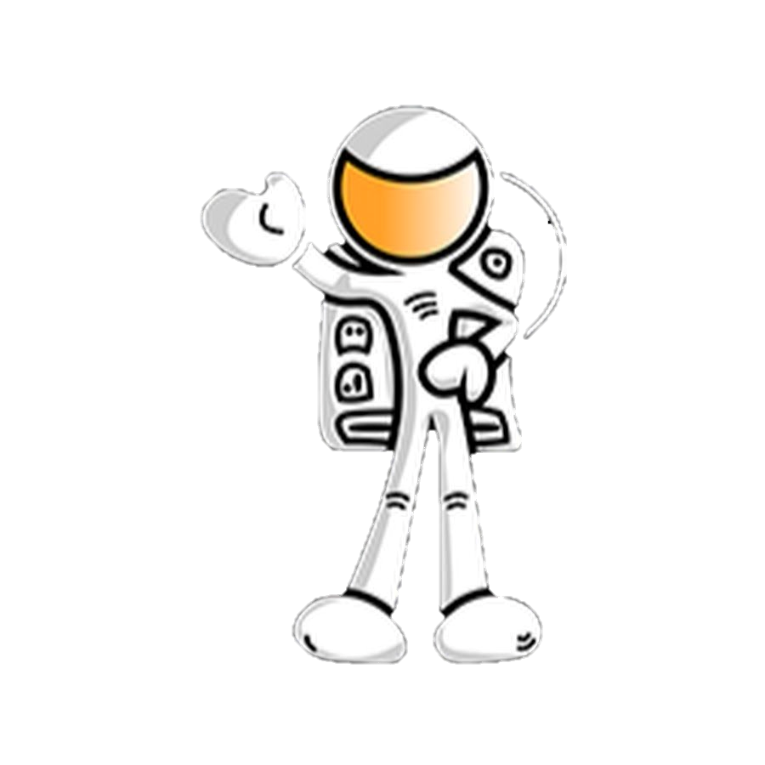



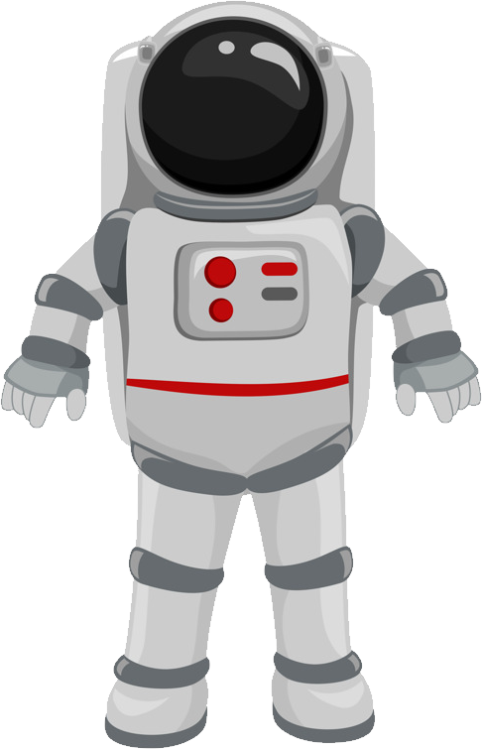

Габриел Мартинов Лидер и Софтуер
Билян Костадинов
Хардуер
Кристиан Кирилов Софтуер
Николай Белперчинов Хардуер
Мартин Йосифов Презентация
Кристиан Мариянов
Най-добрият ментор

Slide 3
Проблем и решение
В атмосферата има много космически боклук. Поради тази причина има много голям шанс от сблъсък на кораба с други космически тела. Радарът Аstroirr инициализира движения в определен радиус. Така корабът ще може да реагира бързо и да избегне опасността.

Slide 4


Slide 5

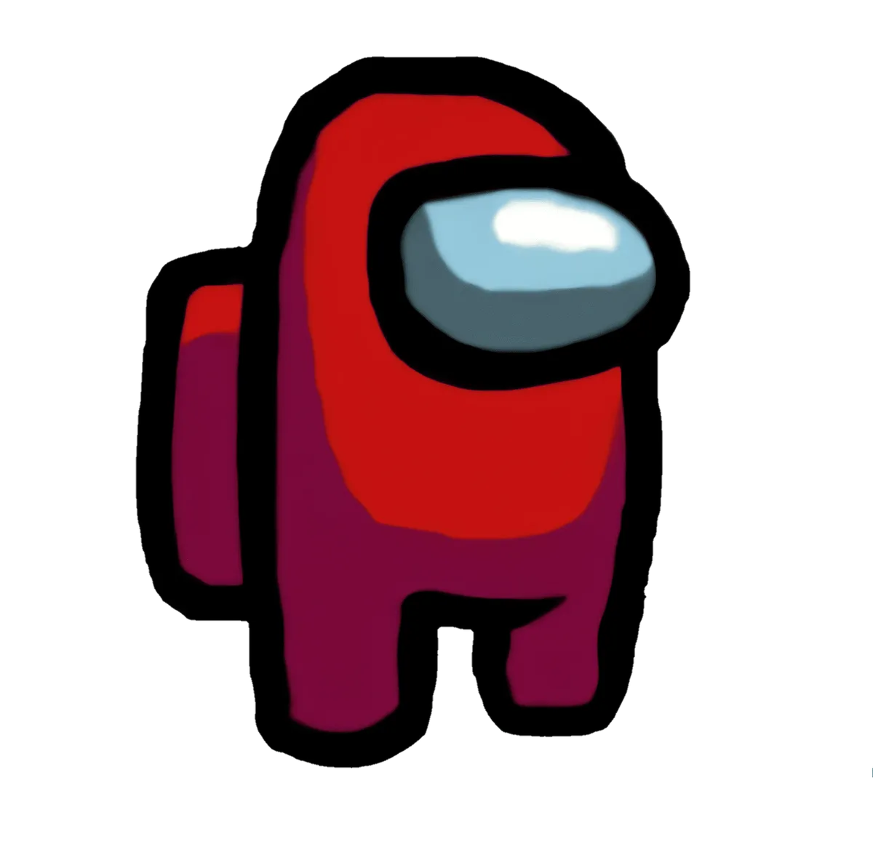
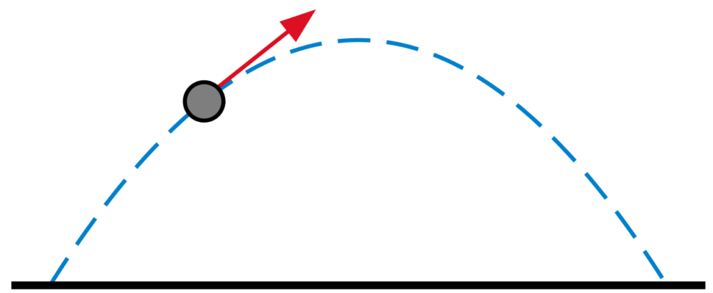

Завършихме кода и изрепетирахме презентацията
Неделя
Петък
След много проблеми с моторчето и едно изгорено Arduino, нямахме голям напредък.
Събота
Еврика! Направихме кода за сензора и визуализацията му

Slide 6


Slide 7
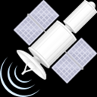

Технологии

Slide 8
Трудности
Имате ли jumper кабели?
,Моторчето ни побърква

Slide 9
Благодарим за вниманието!

